Slide 1

Overseas
Catch News
김경훈 엄민호 이제윤 천웅재 한예슬

Slide 2
01 기획의도
개발환경
02 역할 분담
03 수행
04 주요 기능
CONTENTS

Slide 3
기획 의도
해외 뉴스를 쉽고, 편하게 접근하고 찾아볼 수 있는 지능형 웹사이트의 구현
개발 환경
[서버]
Apache Tomcat 9.5.3
Spring MVC
Sping MyBatis 1.3.2
AWS
[프론트]
HTML 5
CSS 3
Bootstrap 5
JavaScript
Ajax
Jquery 3.5.1
[개발 언어]
JAVA 1.8.0
[Database]
MySql
[개발 도구]
STS 4.12.0
MySql WorkBench 8.0.27
Eclipse 4.18.0
AWS
[API]
Kakao API(우편번호)
CLOVA Chatbot
Synthesis(TTS)

Slide 4
엄민호
천웅재
자유게시판 / 댓글 / CNN기사 리스트 / 인기글 / 자유게시판 상세페이지(CSS) / 안내창(CSS)
챗봇 / 마이페이지(CSS) / 회원가입(CSS) / 로그인(CSS) / 개인정보 수정(CSS) /챗봇(CSS)
김경훈
로그인 / 회원가입 / 마이페이지 / 개인정보 수정 / 기사 리스트(CSS) / 자유게시판 리스트(CSS)
이제윤
한예슬
크롤링 / 카테고리별 기사 리스트 / 기사 상세 페이지(TTS, 댓글) / 전체 기사 검색 페이지
크롤링 / BBC 기사 리스트 / 기사 상세 페이지 / 메인페이지(CSS) / 기사 상세페이지(CSS)

Slide 5
프로젝트 수행 절차 및 방법

Slide 6
구분 | 기간 | 활동 | 비고
사전 기획 | 10/28(목) ~ 11/03(수) | 프로젝트 기획 및 주제 선정 기획안 작성 | 프로젝트 멘토링 진행
설계 | 11/3(수) ~ 11/10(수) | 데이터 베이스 설계 및 기능 구체화 | 시스템 상세 기능 도출 및 데이터 수집
구현 | 11/5(금) ~ 11/28(일) | 서비스 기능 구현 | 주간 정기 회의 실시
테스트 및 배포 | 11/29(월) ~ 12/2(화) | 테스트 및 배포 | 최적화 및 오류수정
총 개발기간 | 10/28(목) ~ 12/2(화) (총 5주)

Slide 7
10월 5주차
11월 1주차
11월 2주차
11월 3주차
11월 4주차
12월 1주차
주제 선정 및 구체화
서버 배포 및 오류수정
DB설계 및 수정 보완
CSS 및 UI/UX
크롤링 및 유저 서비스 구현
TTS(Text To Speech) 서비스 구현
자유게시판 챗봇 서비스 구현
카테고리별 ,언론사 게시판 서비스 구현

Slide 8
DB Modeling & 순서도

Slide 9
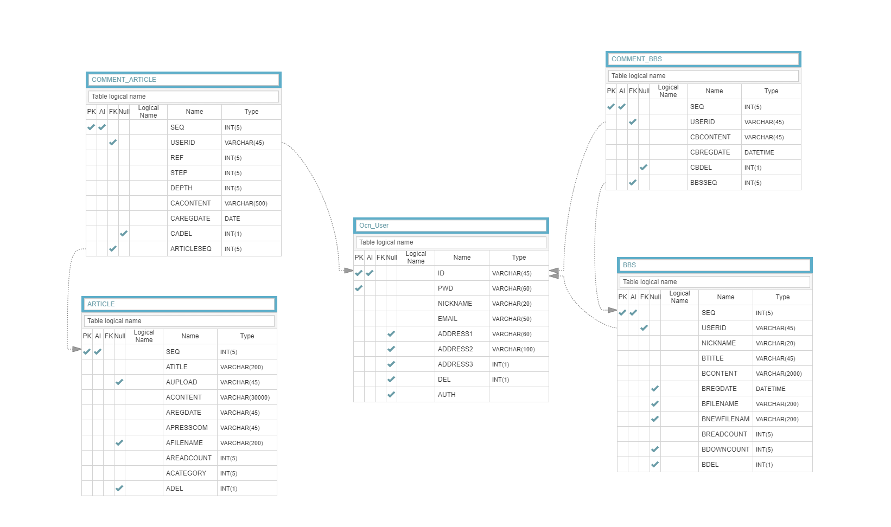

Slide 10
로그인
여부
아니오
비
로그인
챗봇
메인페이지
회원가입
예
마이페이지
회원정보수정
종류
자유게시판
카테고리
언론사
상세페이지
상세페이지

Slide 11
구현 기능

Slide 12
구현 기능 | 상세 내용
회원 | 회원가입, 회원 정보 수정, 회원탈퇴 기능.
카테고리별, 언론사별 게시판 | 각각 경제, 기술, 스포츠, 건강 네개의 카테고리와 BBC, CNN 두 언론사의 기사를 크롤링, 해당 게시판에서 카테고리별 기사 지원. TTS(Text To Speech) 기능을 통해 원문을 읽어주는 기능을 제공한다.
자유 게시판 | 전체 게시글 조회, 글쓰기, 게시글 수정, 게시글 삭제 총 4단계의 CRUD(Create, Read, Update, Delete)의 기본적 기능 탑재. 댓글 달기 및 대댓글 달기 기능,
챗봇 | 고객 상담 기능 및 오픈 메시지를 통해 기본적인 도움말 기능 탑재. 기본적인 채팅을 통한 Q&A, 이미지 답변 및 멀티링크 답변 기능 지원.

Slide 13
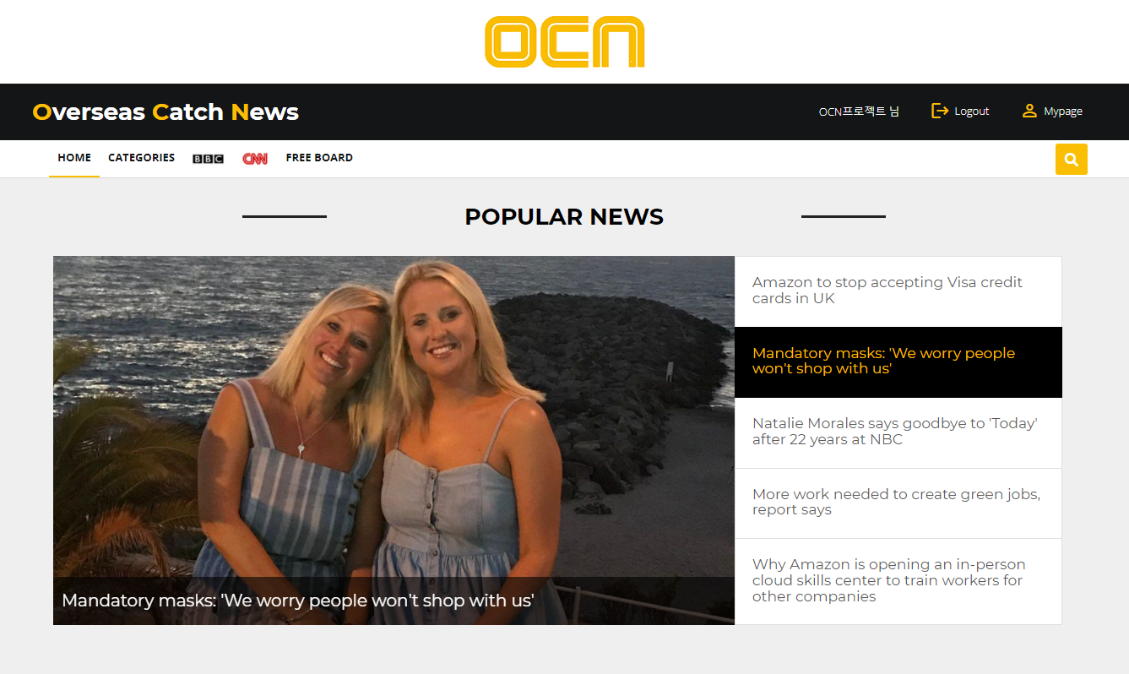
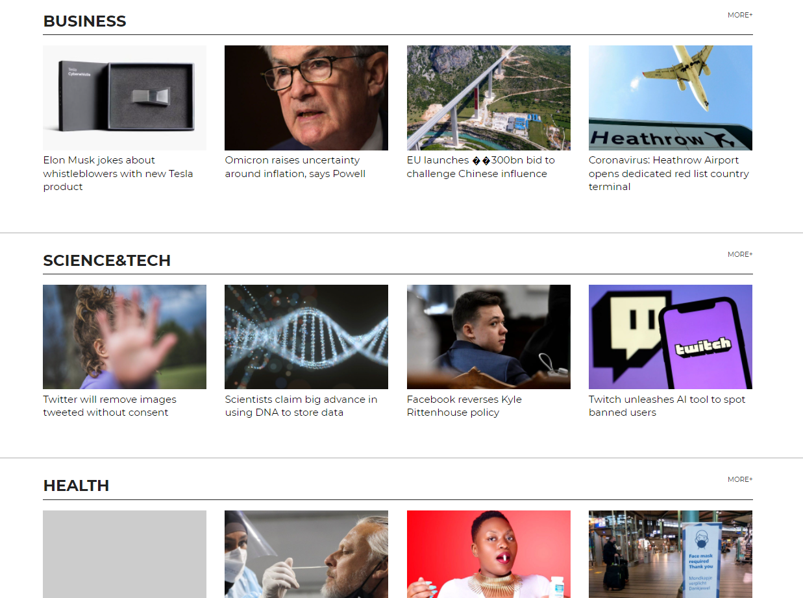
메인페이지
메인 페이지
인기글 및 카테고리별 최신 기사 제공

Slide 14
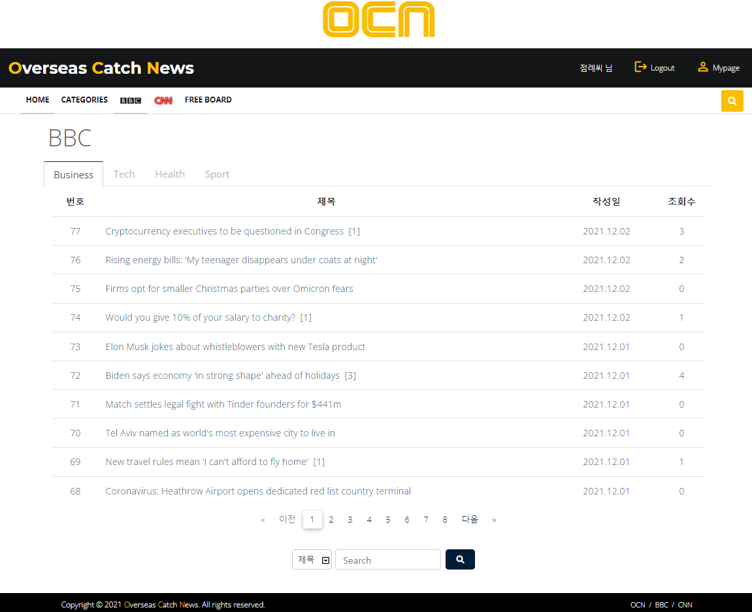
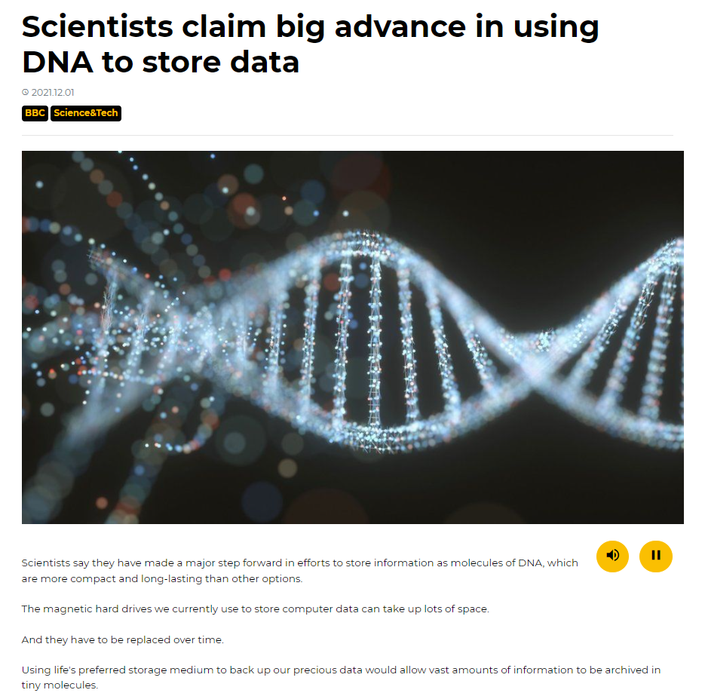
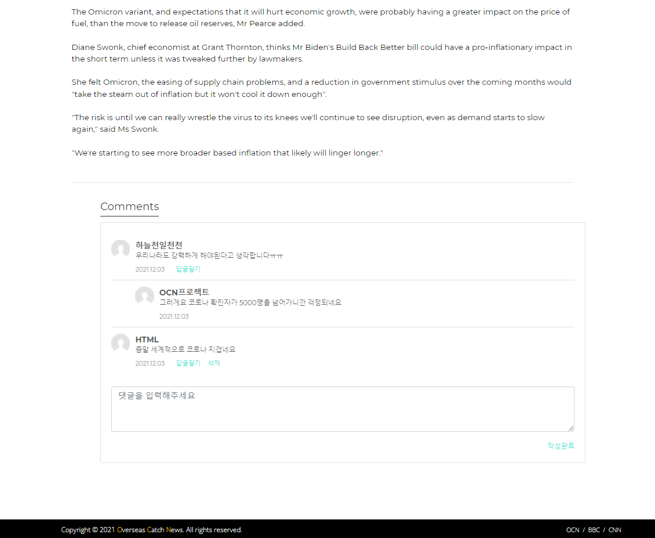
신문 기사 및 상세 페이지
신문 기사 및 상세 페이지
각 카테고리별, 언론사별 기사 제공
기사에 대한 댓글 및 대댓글 기능 지원

Slide 15
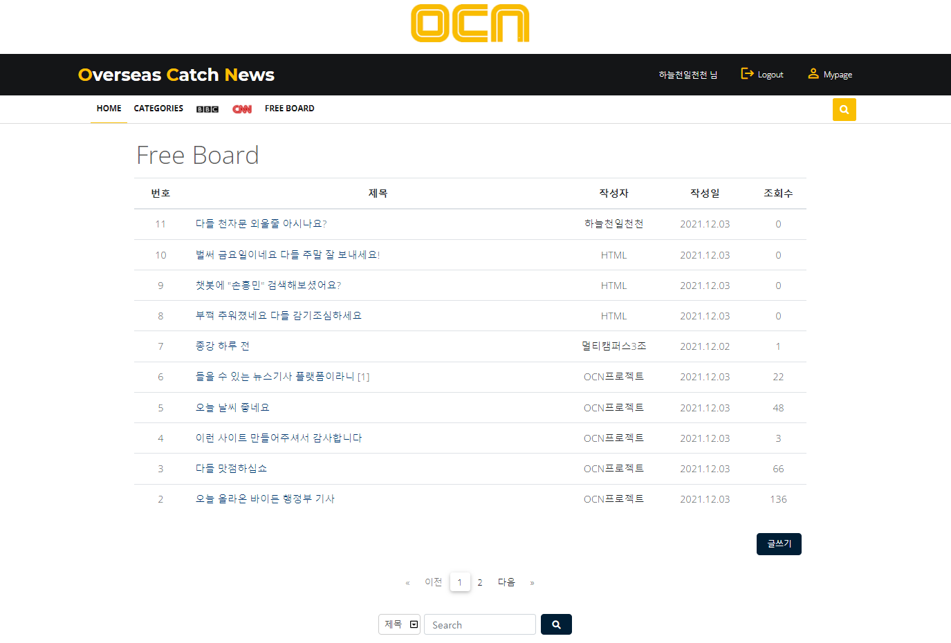
자유게시판

Slide 16
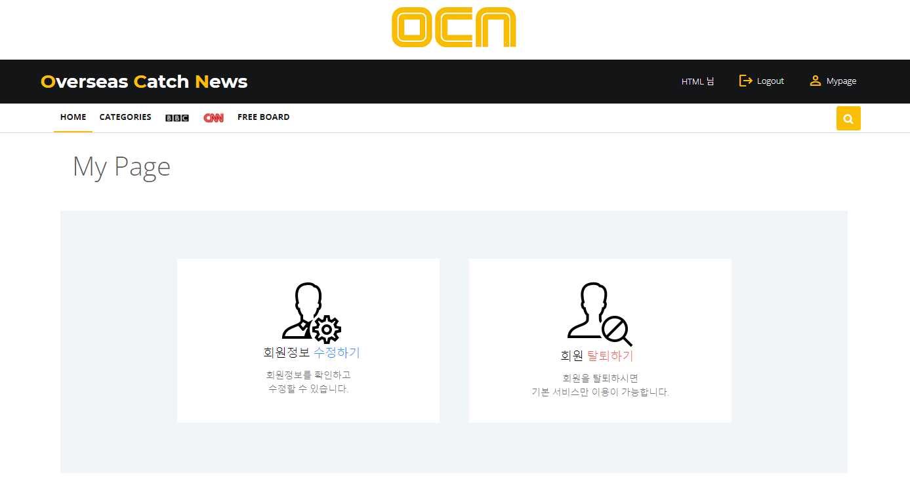
마이페이지

Slide 17
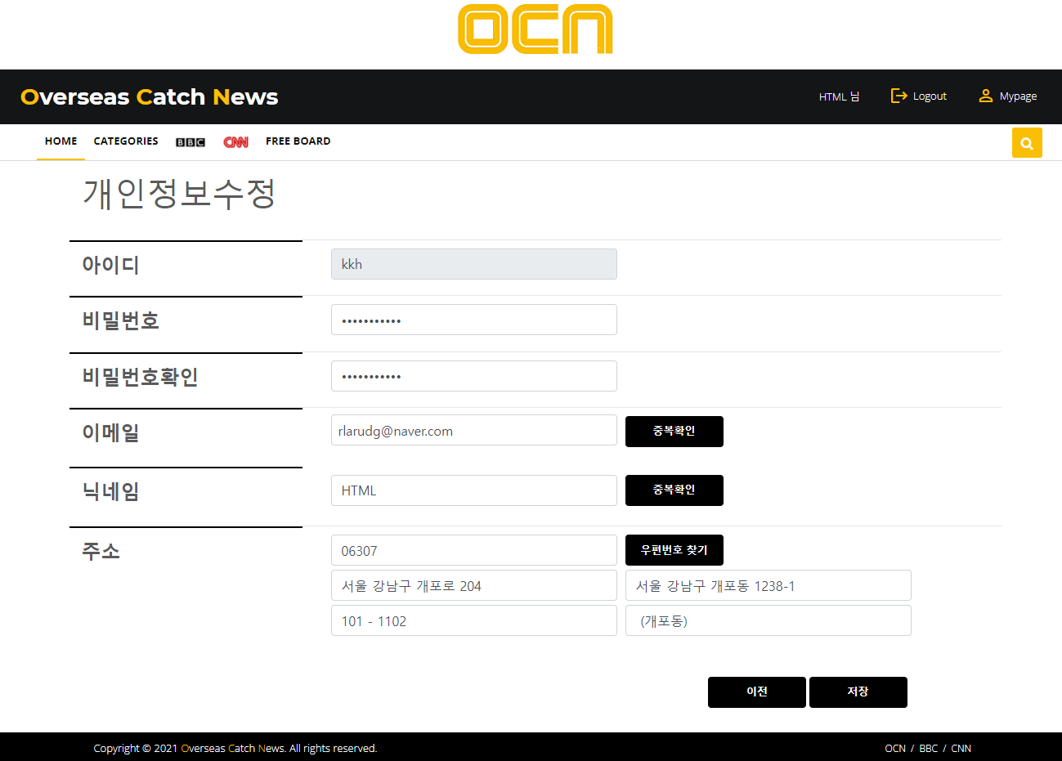
개인정보수정

Slide 18
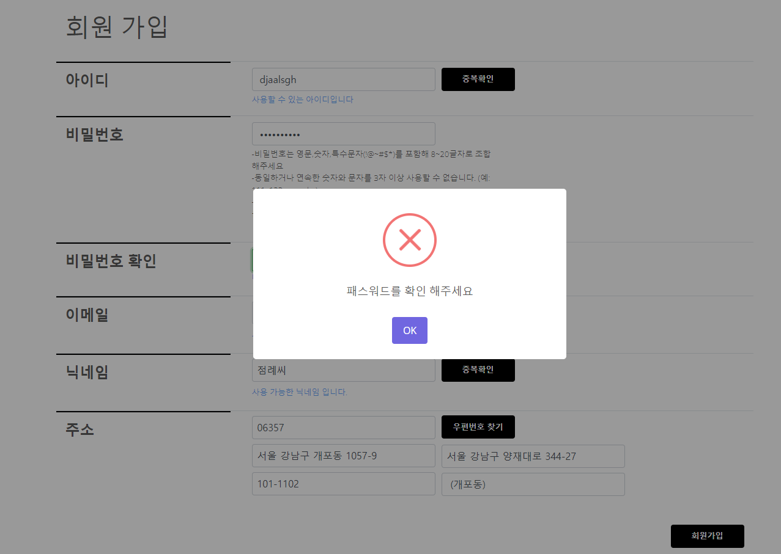
회원 가입

Slide 19
프로젝트 시연

Slide 20
소감
처음으로 웹 개발 코딩 프로젝트에서 팀장을 해봤다. 지금까지 내 전공에서 했던 프로젝트와 다르게 팀장의 역할이 중요했다. 프로젝트 진행과정을 더 세부적으로 관리하고, 팀원들을 독려하고, 소통할 필요성이 많았고, 중간중간 merge하는 부분, 그 과정에서 발생하는 에러를 해결하는 부분에서도 신경쓸 것이 많았다.
프로젝트 계획을 짜는 과정에서는 여러 번 의견이 나뉘고, 계획안이 번복되면서 난항을 겪었는데, 한번 계획을 짜고나서는 팀원들과 원활하게 소통하며 프로젝트를 진행할 수 있었다. 코딩할 때 힘든 부분에서는 팀원들에게 도움을 구하기도 하고, 내 역량 안의 일들은 도움을 주기도 했다. 팀원들 중 그 어느 누구도 본인의 고집을 내세우지 않아서 의견을 잘 모으면서 프로젝트 진행할 수 있었고, 팀장으로서 팀원들에게 정말 고맙다.
이번 프로젝트를 통해 스프링 부트를 이용한 Restful 방식의 프로그래밍에 대해 충분히 이해하며 익힐 수 있었고, Ajax를 통해 페이지 갱신없이 서버와 비동기 통신하는 개념도 실제로 적용해보며 익힐 수 있었다. 우리 조는 Ajax를 쓰면서 tiles형태로 프론트를 구현했는데, 이 과정에서 tiles를 쓰는 것의 불편함과, 이 불편함을 해소하는 과정에서 session에 대해 배울 수 있었다. 또한 직접 크롤링을 하진 않았지만, 계획 단계에서 관련 영상을 많이 찾아보고, 어떤 식으로 운용되는지 코딩을 보고 이해함으로써 데이터 수집과 html에 대한 이해도를 키울 수 있었다. 이외에도 spring boot, java언어, mysql 등 직접 해보면서 배울 수 있었던 것들이 많아 개발자로서 조금 더 성장할 수 있었던 좋은 경험이었다.
내가 팀장을 맡고 프로젝트를 시작할 때, 팀원들에게 코딩에서는 부족한 점이 많지만, 서로 소통이 잘 되고 프로젝트를 잘 마칠 수 있도록 노력하겠다고 말했다. 프로젝트를 모두 마친 지금, 내가 한 말이 모두 지켜져서 정말 다행이고 기쁘다. 이것들 모두가 팀장을 믿고 잘 따라주며, 각자 맡은 바 최선을 다해준 팀원들 덕분이고, 고맙다고 말하고 싶다.

Slide 21
QnA

Slide 22
감사합니다

